Slide 1

ÇİKOLATA ÜRETİMİ
NTGT003-NTGK003 Özel Gıda Ürünleri
Dr.Öğr. Üyesi GÜLTEN ŞEKEROĞLU

Slide 2
İÇİNDEKİLER
1-Çikolatanın Tarihçesi
2-Türkiye’de Çikolata
3-Kakao Bitkisi
4-Kakao Yağının Üretimi ve Özellikleri
5-Çikolata Üretimi
6-Çikolatada Üretim Hataları
7-Çikolata Analizleri
8-Kaynaklar

Slide 3
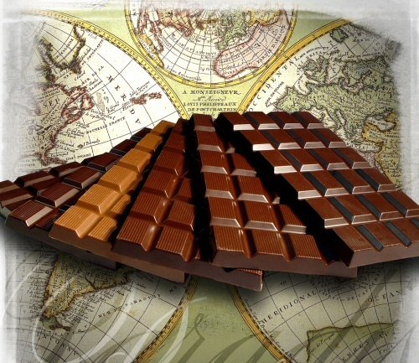
Çikolata,
Türk Gıda Kodeksi’ne göre, kakao ürünleri ile şeker ve/veya tatlandırıcı; gerektiğinde süt yağı dışındaki hayvansal yağlar hariç olmak üzere diğer gıda bileşenleri ile süt ve/veya süt ürünleri ve Türk Gıda Kodeksi Yönetmeliğinde izin verilen katkı ve/veya aroma maddelerinin ilavesi ile tekniğine uygun şekilde hazırlanan ürünü ifade eder.

Slide 4





FİLMLERDE VE EDEBİYATTA ÇİKOLATA

Slide 5
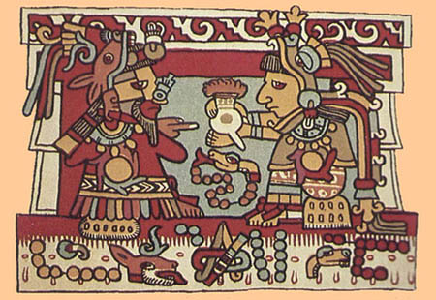
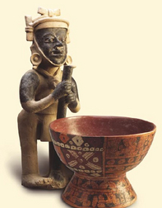
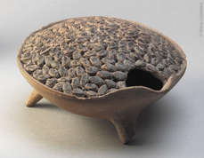
Çikolata ve Kakaonun Tarihçesi
Maya ve Aztekler
4000 yıl önce, Honduraslı yerliler
“Çikolata” kelimesi, Aztek dilindeki “xocolatl” dan gelir
Gürültü, acı, sıcak anlamlarında

Slide 6
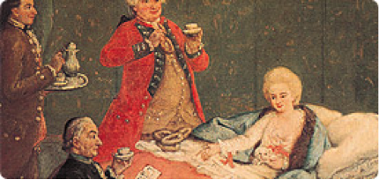
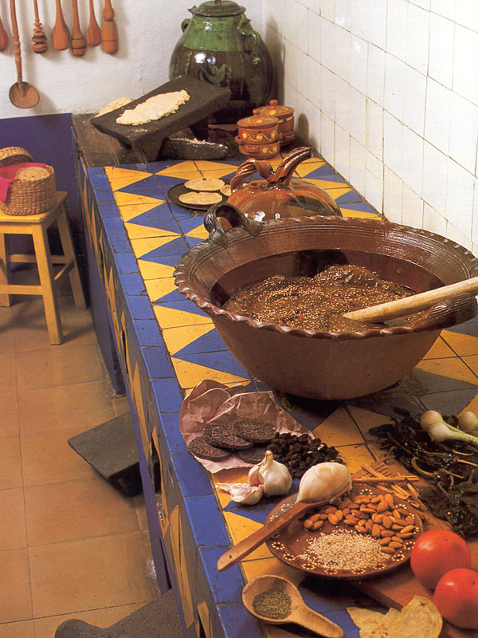
Aztek Mitolojisinde, cennette yetişen
“İyilik ve kötülük ağacı”
Özel günlerde ve dini ritüellerde
İlaç
Para yerine kullanılır

Slide 7
Çikolata Avrupa’da
1528 İspanyol kasif Cortez kakao içeceğini İspanya’ya getirdi.
1606 Kakao içeceği İtalya’ya yayıldı.
1615 Kakao içeceği Fransa’da tüketilmeye baslandı.
1657 İlk çikolata fabrikası Londra’da kuruldu.
1727 Sütlü çikolata içeceği Nicholas Sanders tarafından İngiltere’de kesfedildi.
1765 Kuzey Amerika’da ilk kakao sirketi kuruldu.

Slide 8
Çikolata Avrupa’da
1825 Çikolata içeceğinde yağ miktarını azaltmak amacıyla Hollandalı Coenraad Johannes Van Houten kakao likörünü ayıran patentli bir kakao presi gelistirdi.
1847 Katı yenilebilen çikolata İngiliz sirketi J. S. Fry ve Oğulları tarafından piyasaya sunuldu. Çikolata içeceğinin, yenilebilen bir ürün olarak tüketilmeye baslama tarihidir.
1849 Cadbury Kardesler Brothers çikolata konusunda ilk fuarı İngiltere’de düzenlediler.

Slide 9
Çikolata Avrupa’da
1876 Sekiz yıllık denemelerden sonra İsviçreli Daniel Peter ilk ticari yenilebilir sütlü çikolata üretimine basladı.
1879 İsviçreli Rodolphe Lindt ilk konçlama sistemini kesfetti.
1900 İsviçre çikolata üretiminde lider ülke konumuna geldi.
1927 Türkiye’de ilk çikolata fabrikası kuruldu

Slide 10

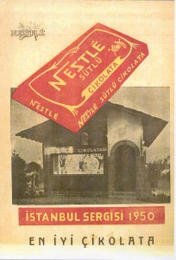
Türk Topraklarında Çikolata
İtalyan maceraperest Gemelli Careri, Avrupa’yı toplu ulaşım araçlarıyla gezen ilk gezgin.
Careri, çikolatayı Türkiye’ye getiren ilk insan
1693 yılında İzmir’de dostlarına ikram ettiği sıcak çikolata, Osmanlı topraklarındaki bilinen ilk çikolata deneyimi.
Sadece saray ve saraya yakın seçkin kişiler tadını biliyor

Slide 11
Türkiye’de Çikolata
İlk çikolata fabrikası, 1927’de Istanbul’da kuruldu.
Endüstriyel çikolata üretimi 1970’ler de başladı.
Ürün Standartları
TS 3076-2 ISO 2451/ T1:2001 Kakao Çekirdeği
TS 3076-1:2001 Toz Kakao
TS 7800 Çikolata
TS 12718:2001 İçilen Çikolata
TS 12300 Kakaolu Ürünler

Slide 12
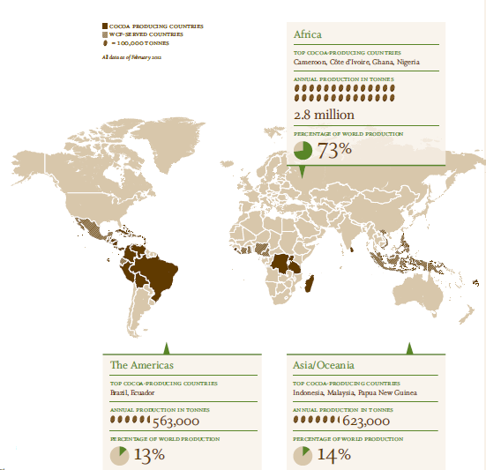
http://worldcocoafoundation.org/10.02.014

Slide 13
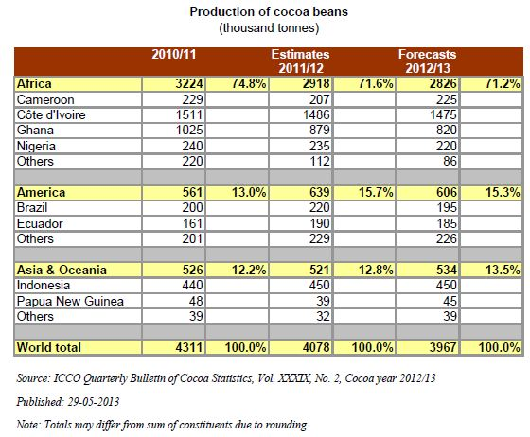
KAKAO ÜRETİMİ

Slide 14
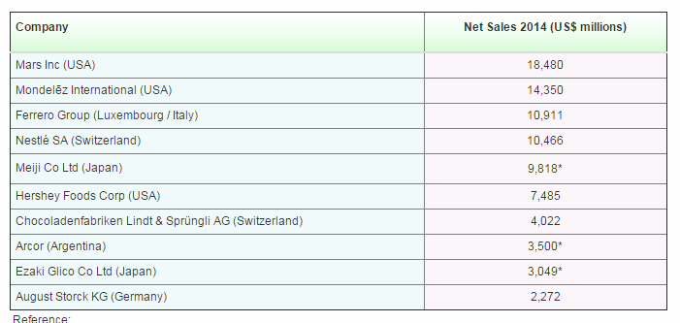
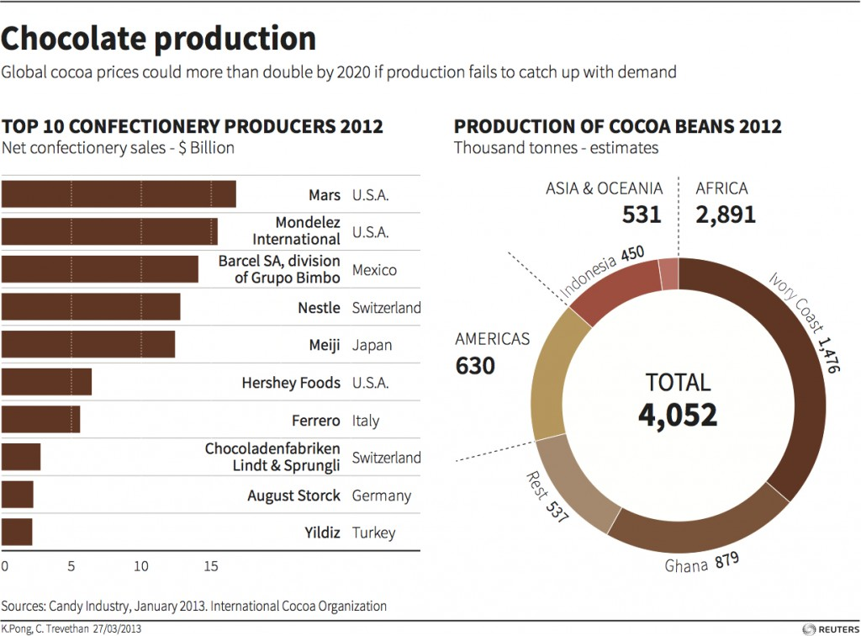
Çikolata Üretimi

Slide 15
Çikolata Tüketimi
Chocolate Consumption Kilos per person 2005
Belgium | 10.74 | Austria | 8.33
Switzerland | 10.14 | Denmark | 7.13
UK | 9.94 | Sweden | 6.97
Norway | 9.19 | Finland | 6.43
Germany | 8.96 | USA | 5.58
Source: Adapted from CAOBISCO

Slide 16
Ne kadar çikolata tüketiyoruz?
2012 rakamlarıyla
Türkiye çikolata pazarının toplam büyüklüğü yaklaşık 3 milyar lira.
Kiloluk çikolata en çok Doğu ve Güneydoğu Anadolu'da satılırken,
Paketli ikramlık çikolatalar en çok Marmara ve Ege bölgesinde,
Marmara Bölgesi yüzde 37 ile en çok çikolata tüketen bölge.
İç Anadolu Bölgesi yüzde 24,
Ege Bölgesi yüzde 18 ve
Akdeniz yüzde 13 pay alıyor.
Türkiye kişi başı çikolata tüketiminde Avrupa ülkelerinin gerisinde.
Kişi başı yıllık çikolatalı ürünler tüketimi
Türkiye'de 2 kg
Almanya, 8 kg
İngiltere, 11 kg
İsviçre, 11.5 kg

Slide 17
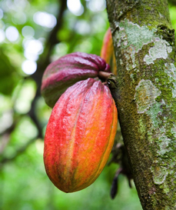
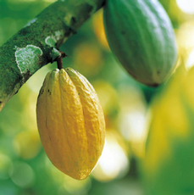
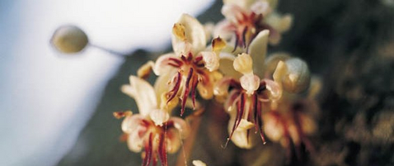

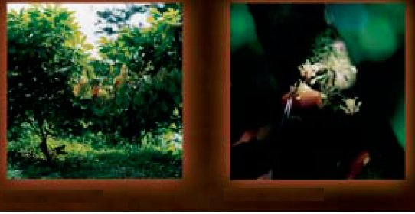
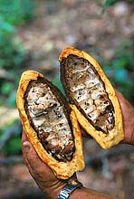
KAKAO Bitkisi, Theobroma Species

Slide 18
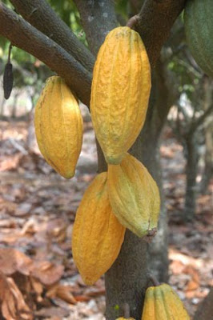
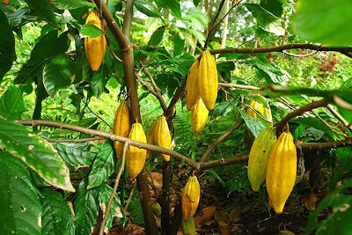
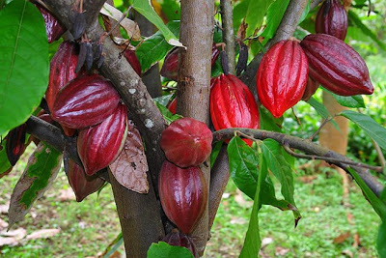
Kakao Türleri
Criollo (aroması iyi)
  Yeşil-kırmızı dış kısmı
  cotyledons beyaz
Forastero (aroması zayıf)
  Yeşil-sarı dış kısmı
  cotyledons mor
Trinitario
  Forastero x Criollo
  Renk değişken

Slide 19
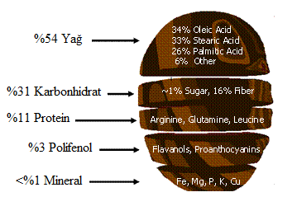
Kakao Çekirdeğinin Bileşimi

Slide 20
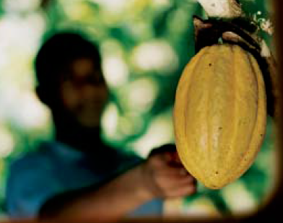
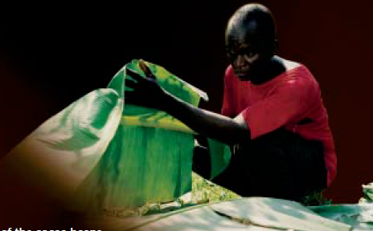
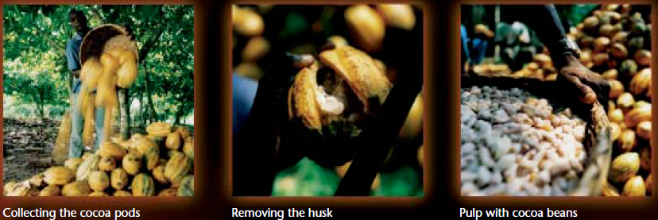
Kakao Çekirdeğinin İşlenmesi

Slide 21
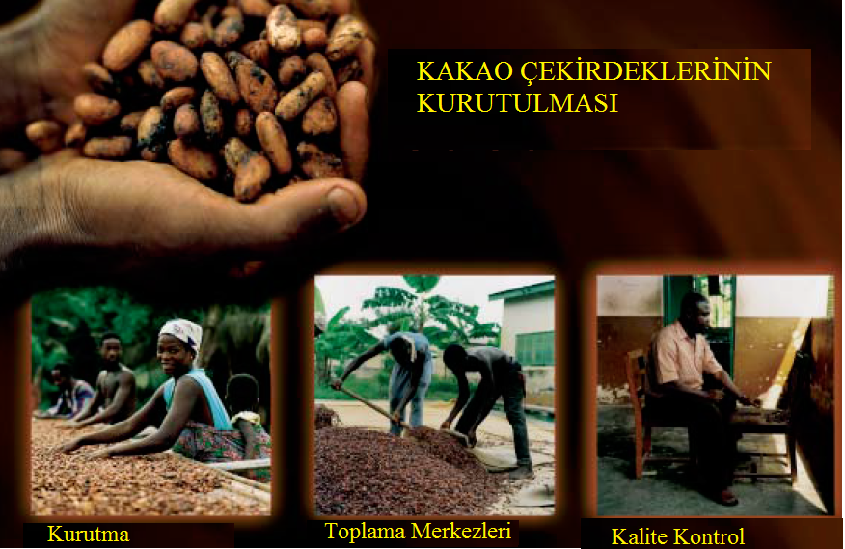

Slide 22
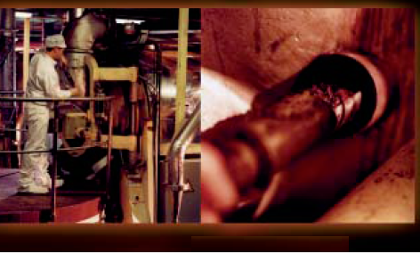
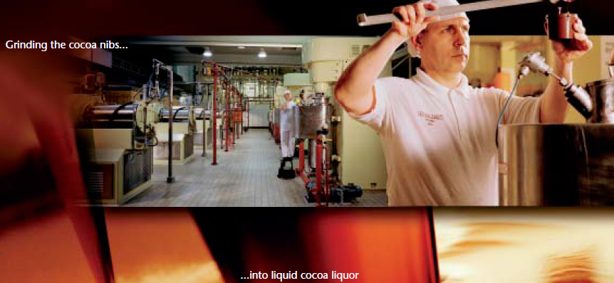
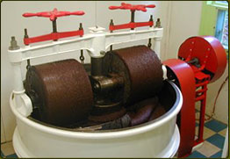
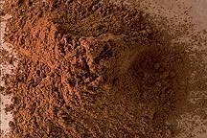
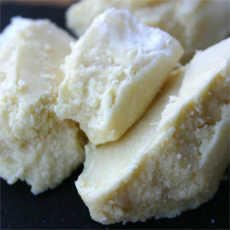
Kavurma ve Öğütme
Kakao öğütülme
Kakao likörü
Kakao tozu
Kakao yağı
Kakao likörü

Slide 23
Kakao Yağının Yapısı
Table. Kakao Yağındaki Başlıca TAG’s (%) alan
20°C nin altında kristallenir
Tamamen erime 35°C
Yumuşamaya başlama 30-32°C.
Cp= 2.0 J/g °K
(Lipp and Anklam, 1998)
Table. Kakao Yağındaki TG dağılımı (%Alan)
(Minifie,1999)

Slide 24
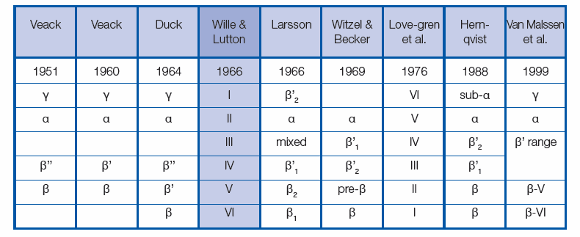
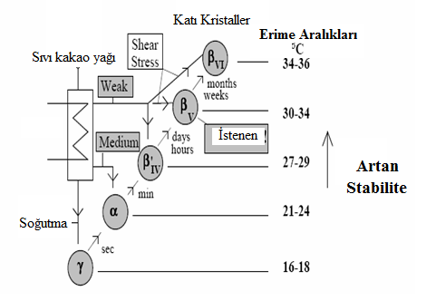
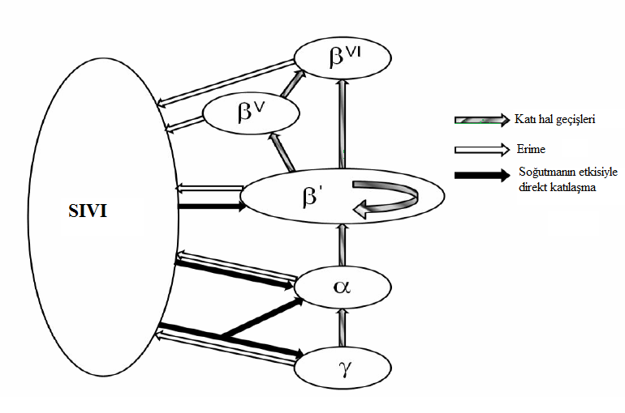
Kakao Yağının Polimorfik Yapısı
Kakao Yağındaki Formların Erime Aralıkları
(Van Malssen et al., 1999)
Kakao Yağındaki Form Geçişleri
(Van Malssen et al., 1999)

Slide 25
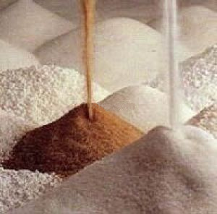
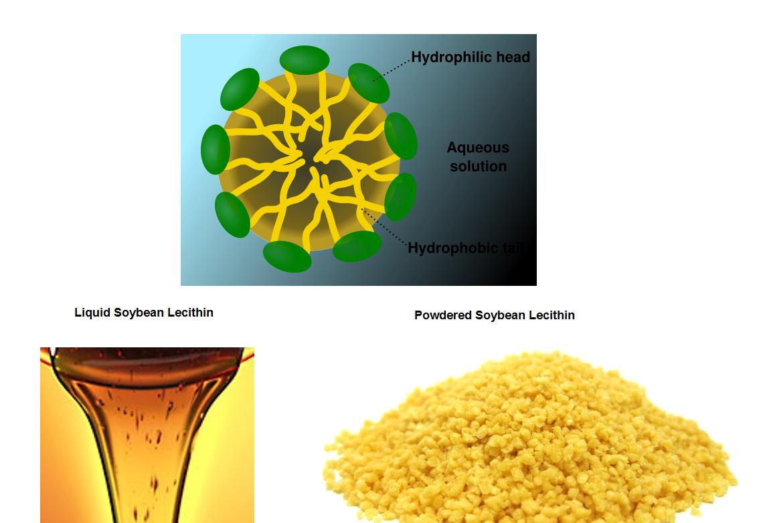
Çikolata Üretiminde Kullanılan Diğer Hammaddeler
Süt Yağı
Süt Proteinleri
Süt Tozu
Şeker
Emülgatörler
(Lesitin, PGPR)

Slide 26
Çikolata Üretiminde Kullanılan Diğer Hammaddeler
Kakao Yağı Eşdeğerleri
(Hurma, Shea, İllipe, Soya,
Hindistancevizi, Pamuk yağları)
Kokolin üretiminde kullanılan kakao tozu ise, kakao likörünün kakao yağı içeriğinin büyük bir kısmının presle alınmasından sonra geriye kalan pres küspesinin valslerde öğütülmesiyle elde edilir.

Slide 27
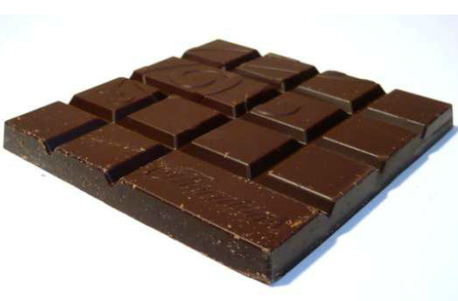
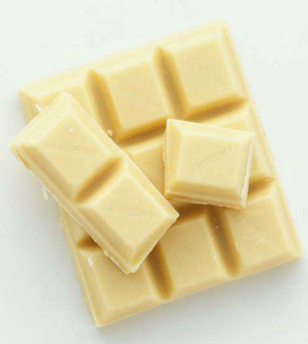
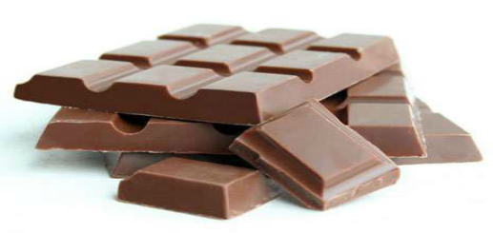
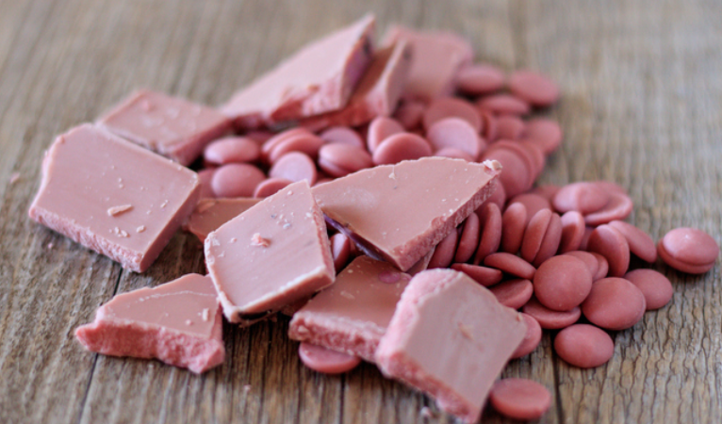
Çikolata Türleri
Bitter Çikolata: Kakao kitlesi, kakao yağı, şeker, lesitin (soya), vanilin.
Sütlü Çikolata: Şeker, süttozu, kakao kitlesi, kakao yağı, lesitin, vanilin.
Beyaz Çikolata: Şeker, süttozu, kakao yağı, lesitin, vanilin
Ruby çikolata (Dördüncü nesil çikolata-Yakut çikolata) Bir çikolata türevidir ve ilk kez 2017 yılında Ruby çekirdeklerinden yapılan bir çikolata türüdür. Ruby kakao çekirdeklerinden elde edilen ve herhangi bir renklendirici içermeyen doğal pembe renkli bir çikolatadır.

Slide 28
TSE 7800’e göre Çikolatanın Tip Özellikleri
Özellikler | Çikolata Tipi
 | Sütlü çikolata | Bitter çikolata | Beyaz çikolata
Kakao yağı, kütlece yüzde en az | 20.0 | 24.0 | 20.0
Yağsız kakao kitlesi, kütlece yüzde en az | 5.0 | 16.0 | -
Yağsız süt kuru maddesi, kütlece yüzde en az | 10.0 | 10.0 | 10.0
Toplam şeker (sakkaroz olarak), kütlece yüzde en az | 60.0 | 60.0 | 60.0
Nişasta, kütlece yüzde en çok | 2.0 | 4.0 | -
Ham selüloz, kütlece yüzde en çok | 2.5 | 6.0 | -
Kül, kütlece yüzde en çok | 2.5 | 2.0 | 2.5
Alkali ile işlem görmüş kakao kullanıldığında kül, kütlece yüzde en çok | 4.0 | 6.0 | -

Slide 29
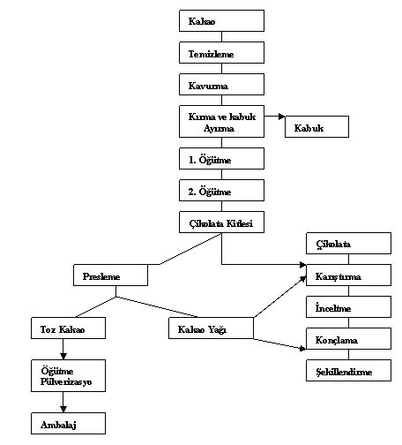
Çikolata Üretim Akım Şeması

Slide 30
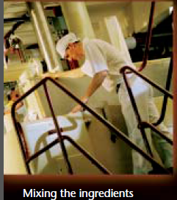
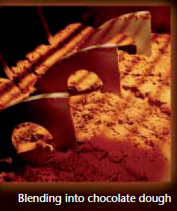
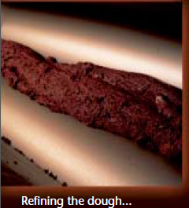
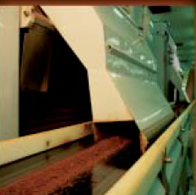
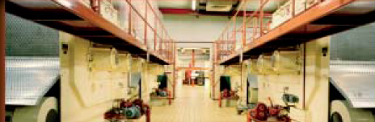
ÇİKOLATA ÜRETİMİ

Slide 31
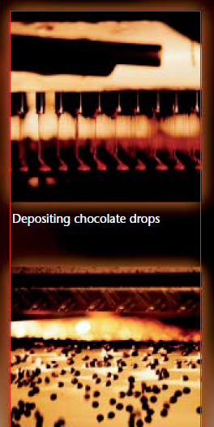
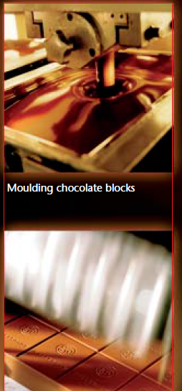
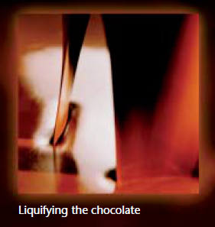
ÇİKOLATA ÜRETİMİ
Tempering

Slide 32
ÇİKOLATA ÜRETİMİ
Karıştırma: Ürün çeşidine göre seçilen bileşenler uygun ağırlıklarda tartılır ve karıştırılır.
İnceltme: Özellikle kakao ve şeker kristallerinin istenilen partikül büyüklüğüne gelmesi amacıyla belirli aralıklarla dizilmiş 5’li silindirlerden geçirilir.

Slide 33
ÇİKOLATA ÜRETİMİ
Konçlama: Bu işlem boyunca çikolata hamuru sürekli karıştırılarak, 70 ve 75°C’lik sıcaklıklara kademeli olarak çıkarılıp daha sonra soğutulur.
Çikolatanın istenen tat ve aroma bileşenlerinin oluşması karıştırılma ile sağlanır.
Konçlama sonunda emülsifiye edici maddeler ve bir miktar daha yağ eklenerek çikolata karışımına istenilen viskozite kazandırılır

Slide 34
ÇİKOLATA ÜRETİMİ
Konçlama işleminin yapılmasındaki amaç,
Rutubetin düşürülmesi
İstenmeyen kokuların atılması
Uçucu asitlerin uzaklaştırılması
İstenen aromanın oluşturulması
Topaklanmanın ayrıştırılması
Partiküllerin yağ ile kaplanması
Viskozitenin ayarlanmasıdır.

Slide 35
ÇİKOLATA ÜRETİMİ
Temperleme: Çikolatadaki en kritik basamaklardan birisidir. Kakao yağının polimorfik yapısının kontrol edilebilirliği açısından önemlidir. Erimiş kakao yağında βV formlarının oluşması ve kararlı olmayan diğer formların oluşmaması sağlanır. Bu işlemle çok sayıda küçük kristallerin, doğru formda elde edilmesi amaçlanır

Slide 36
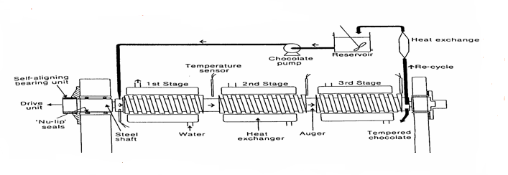
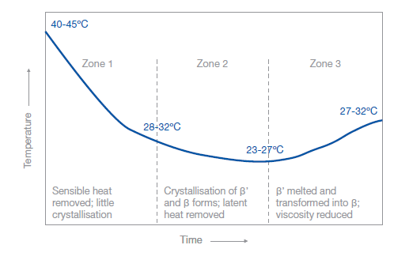
Temperleme
Temperleme Cihazı
Sürekli Temperleme

Slide 37
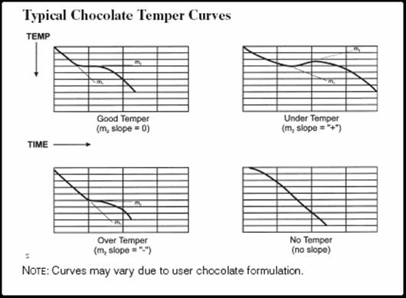
Temper Eğrisi

Slide 38
Temperleme
Çikolata hamurunda kristallenmeyi sağlamak için,
taş ya da mermer yüzey üzerinde,
masa üstü temperleme cihazı,
sürekli sistemlerle çalışan temperleme cihazı
İyi bir temperlemenin sonuçları,
a) parlak yüzey ve renk,
b) vücut sıcaklığında erime,
c) dokusal özellikler,
e) yağ çiçeklenmesine karşı direnç
f) uzun raf ömrü
g) ağırlık kontrolünün kolaylığı

Slide 39
ÇİKOLATA ÜRETİMİ
KALIPLAMA: 32ºC’de ki sıvı çikolata 27-28ºC’ye
ısıtılmış olan istenen büyüklük ve şekillerdeki
kalıplara özel başlıklar vasıtasıyla boşaltılır.
10-12ºC’deki soğutma tüneline girer.
Soğutma tüneli, temperleme ile oluşan kristal çekirdeklerinin devamlılığını sağlayarak istenen şekildeki
çikolatanın düzgün ve kararlı kristal yapıyı kazanmasını sağlar.

Slide 40
ÇİKOLATA ÜRETİMİ
AMBALAJLAMA VE DEPOLAMA: Ambalaj olarak, sağlığa zararlı olmayan ve çikolatanın özelliklerini koruyacak vasıfta kağıt, aluminyum, plastik esaslı malzemeler veya bunların kombinasyonları kullanılır.
Küçük ambalajlar daha büyük dış ambalajlara konulabilir.
Uygun depolama sıcaklığı 18ºC civarı olmalıdır

Slide 41
4. NESİL ÇİKOLATA – YAKUT ÇİKOLATA- RUBY
Dünyaca ünlü kakao ve çikolata üreticisi Barry Callebaut adlı şirket tarafından 2017 yılında tanıtılan ve doğal pembe rengi ile dikkat çeken çikolata türü Ruby çikolatadır.
Ruby çikolata, hiçbir renklendirici veya meyve aroması içermemesine rağmen sunduğu yepyeni renk ve tat deneyimi ile şaşırtıyor.₁ Yaban mersini, ahududu gibi orman meyvelerini anımsatan ve hafif mayhoş bir tadı olan çikolatanın pembe rengi ise üretildiği Ruby kakao çekirdeklerinden kaynaklanıyor.
Gıda ve İlaç Dairesi (FDA) tarafından belirlenen standartlara göre, Ruby çikolata en az %1,5 yağsız kakao kuru maddesi ve %20 kakao yağı içermelidir. Kakaonun sağlığı geliştirici özellikleri fenolik bileşiklere, temel olarak flavonoidlere bağlıdır. Kakaoda bulunan flavonoidleri daha çok proantosiyanidinler, flavonoller ve antosiyaninler oluşturmaktadır.
Bilinen dört tür çikolatanın biyoaktif içeriğe göre kıyaslaması yapıldığında; bitter çikolata en yüksek toplam fenolik içeriği ve antioksidan kapasiteyi sergiler. Ruby çikolata ise toplam fenolik içerik bakımından sütlü çikolata ile beyaz çikolata arasındadır, ayrıca daha yüksek flavan-3-ol ve proantosiyanidin içeriğine bağlı olarak Ruby çikolata, sütlü çikolatadan daha yüksek antioksidan içerir.

Slide 42


Ruby Çikolata ve kakao bitkisi

Slide 43
Türk Gıda Kodeksi Kakao ve Çikolata Ürünleri Tebliğine göre;
Çikolata, Tebliğ’de kakao ürünleri ile şekerlerden elde edilen, en az yüzde 18 kakao yağı ve en az yüzde 14 yağsız kakao kuru maddesi içeren, toplam kakao kuru maddesi içeriği en az yüzde 35 olan ürün olarak tanımlanmıştır.
Dünyada ilk çikolata evinin 1687’de Londra’da açılmasına rağmen Osmanlı zamanında çikolata bir saray içeceği olarak kullanılıyordu. Türkiye’de ilk çikolata fabrikası 1927’de kuruldu. Batıda kullanılan üretim teknolojisini ülkemiz 1975 yılından itibaren kullanmaya başlamıştır; bu sayede Orta Doğu, Balkanlar ve Kuzey Afrika’nın çikolata deposu olmuş ve 2017’de 167 bin 213 ton ihracatla dünyada 13. sırada yer almıştır.
2017 yılında 237 bin ton çikolata üretimi yapılan Türkiye, Uluslararası Kakao Örgütü verilerine göre, kişi başına 3.1 kilogram çikolata tüketimi ile birçok Avrupa ülkesinin gerisinde kalıyor. Örneğin dünyanın en fazla çikolata tüketen ülkesi olan İsviçre’de yıllık kişi başı çikolata tüketimi 9 kilogram ile birinci sırada yer alırken, Almanya ve Avusturya 7,9 kilogram ile ikinci sırayı paylaşıyor. En çok çikolata tüketilen diğer ülkeler 7,7 ile İrlanda, 7,3 kilogram ile İngiltere olarak sıralanıyor.
Türkiye İstatistik Kurumu verilerine göre 2019 yılının ilk 10 ayında, 102 bin 758 ton kakao, 15 bin 235 ton kakao yağı, 19 bin 805 ton kakao hamuru ithal edilirken; 52 bin 130 ton çikolatalı gıdalar, 66 bin 764 ton çikolata, 38 bin 174 ton çikolatalı diğer gıdalar ihraç edilmiştir.

Slide 44

Türk Gıda Kodeksi Kakao ve Çikolata Ürünleri Tebliğine göre;

Slide 45

Türk Gıda Kodeksi Kakao ve Çikolata Ürünleri Tebliğine göre;

Slide 46
ÇİKOLATADA ÜRETİM HATALARI
Yağ çiçeklenmesi
Şeker çiçeklenmesi
Kumluluk
Çatlama, çikolatanın kalınlaşması
Yüzeyde dalgalanmalar
Mat yüzey oluşumu
Kayganlık
Yüzey lekeleri
Kötü tat ve koku oluşumu
Küf gelişimi

Slide 47

FAT BLOOM
YAĞ ÇİÇEKLENMESİ
YAĞ GÖÇÜ
YAĞ KUSMASI
Çikolata yüzeyinde yağın kristallenmesine bağlı beyazlaşma
Şeker çiçeklenmesi farklı
Nedenleri
1- İşleme bağlı
2- Kompozisyondan kaynaklı
3- Depolamaya bağlı

Slide 48
FAT BLOOM PROBLEMİ
Çikolatadaki yağ fazı ise tek sürekli faz olup, erime karakteristikleri ve bileşenlerin bu fazda dağılması açısından önem taşımaktadır. Çikolatadaki en önemli, çoğu zamanda tek yağ fazını kakao yağı oluşturmaktadır.
Kakao yağının farklı kristal modifikasyonları vardır ve çikolatada, doğru formda iyi kristal yapıya sahip olabilmek için, dikkatli bir tavlama işleminin yapılması gerekir.
İyi bir tavlama yapılmazsa, kakao yağının “fat bloom” denilen kusura yol açacak şekilde kristalleşme eğiliminde olduğu görülür.

Slide 49
Yağ Çiçeklenmesi
(A) Depolama, (B) Yağ göçü, (C) Sıcaklık dalgalanması
(D) aşırı temperlenmiş, (E) temperlenmemiş

Slide 50










Slide 51
ÇİKOLATADAKİ ANALİZLER
Duyusal Analizler
Kahverengi renk yoğunluğu
Erime hızı oranı
Tekstürel yumuşaklık
Çikolata aroması
Çikolata aroması azalma oranı
Süt aroması yoğunluğu
Süttozu aroması yoğunluğu
Süt yağı aroması yoğunluğu
Ağzı kaplama hissi (doygunluk)
Yukarıdaki tüm özelliklerin kabul edilebilirlik seviyeleri

Slide 52
BAZI TERİMLER VE ANLAMLARI
Kakao çekirdeği: Kakao ağacı meyvesinin çekirdeklerinin fermente edilip kurutulmasıyla elde edilen ürün.
Kakao nibi: Kavrulmuş veya kavrulmamış kakao çekirdeklerinin kırılıp kabuğunun ayrılmasıyla elde edilen ürün.
Kakao kitlesi veya kakao likörü: Kakao niblerinin bileşenlerinde değişikliğe yol açmadan mekanik olarak parçalanması yani değirmenden geçirilmesi ile elde edilen üründür. Çikolata likörü veya acı çikolata adı da verilir. Çikolata likörü 3 farklı şekilde işlenebilir. Ya olduğu gibi soğutulup temperlenir ve acı çikolata olarak kalıplanır. Ya preslenir kakao yağı veya kakao tozu üretilir ya da sütlü ve tatlı çikolata üretiminde ana bileşen olarak kullanılır.
Kakao yağı: Kakao çekirdeğinden elde edilen yağdır.

Slide 53
BAZI TERİMLER VE ANLAMLARI
Kakao tozu: kakao kekinin öğütülmesiyle elde edilen kuru madde üzerinden kütlece en az %20 oranında kakao yağı içeren toz halindeki üründür.
Kakao keki (cocoa cake): Kakao kitlesi veya kakao nibinin yağının kısmen veya tamamen ayrılmasıyla elde edilen üründür.

Slide 54
Kuvertür: Kakao yağı içeriği fazla olan çikolatalar, en yüksek kaliteli olan çikolatalr olarak bilinmektedir. Kuvertür içinde en az %30 oranında kakao yağı bulunmaktadır. Endüstride şekerlemelerin kaplanmasında, çikolata yapımında, kek ve pasta üretiminde tek başına çikolata olarak kullanılmaktadır. Kuvertür benmari usulü eritildiğinde yumuşamakta ve akışkan yapı kazanarak şekil verilecek hale gelmektedir. Kuvertür bitter ve sütlü olmak üzere çeşitleri vardır.
Kokolin: Çikolata benzeri şekerlemedir. Bu ürünlerde kako tozu, kakao yağı ve bitkisel yağ yerine margarin ve süt yerine peynir altı suyu tozu kullanılmaktadır. Gerektiğinde katkı ve çeşni maddeleri de kullanılmaktadır. Kokolinler, sütlü, beyaz, sade, dolgu tipi ve çeşnili olarak fondan ve yumuşak şekerleme gibi ürünlerin üretiminde kullanılmaktadır.

Slide 55
  Pralin
  Pralin her ne kadar çikolata türlerinden biri olarak bilinse de, aslında çikolata değildir. Kakao yerine daha çok fındık yağı içerdiğinden, çikolata yerine geçen tatlılar arasındadır.
Pralin, en az yüzde 25 bitter çikolata, sütlü çikolata ve beyaz çikolataların karışımından ya da dolgulu çikolatadan oluşan mucizevi bir lezzettir. Boyutu lokma büyüklüğündedir.
Rivayete göre Fransa Kralı'nın emrinde çalışan baş aşçılardan biri olan Lassagne, tesadüfen kendi altında çalışan aşçılardan birinin bir bademi şeker parçaları ile kapladığını görür. Üzerine karamalize şeker dökülen badem parçalarından sonra pralin çikolata fikri doğar.
Pralin ile çikolata arasındaki fark ise kakao ve yağ oranlarıdır. Pralin çikolatalar çok daha fazla yağ içerir. Kakao yağı yerine fındık yağı kullanarak yapılır. Lezzetini de fındık yağından alır, oldukça lezzetlidir. Genellikle pasta sektöründe kullanılır.
Kavrulan fındıklar; fındık ezmesi makinasindan geçirilerek füre haline getirilir. Fındık füresi direkt olarak kullanıldığı gibi pudra şekeri ile karıştırılarak da kullanılır. Pudra şekeri ile karıstırılan fındık ezmesine pralin denilir.

Slide 56
KAYNAKLAR
Beckett, S. T. 1999. Industrial Chocolate Manufacture and Use. Third Ed. Blackwell Science. Blackwell Publishing Inc. USA.
Beckett, S. T. 2006. The Science of Chocolate. RSC papers. The royal society of chemistry. Second edition. Cambridge, UK.
Hartel, R. W. 2001. Crystallization in Foods. Aspen Publishers, Inc. Gaithersburg, Maryland, USA.
Minifie, B. W. 1999. Chocolate, Cocoa and Confectionery. Science and Technology. Third Edition.. An Aspen Publication, Aspen Publishers, Inc. Gaithersburg, Maryland, USA.
Mohos, F. 2010. Confectionery and chocolate engineering. Principles and applications. Blackwell Publishing. West Sussex, United Kingdom.
Widlak, N., Hartel, R., Narine, S. 2001. Crystallization and solidification properties of lipids. USA: AOCS Press.
Şekeroğlu,G. Investigation of Fat Bloom Mechanism in Dark Chocolate, 2014, PhD Thesis, Gaziantep University, Gaziantep,Turkey

Slide 57


